Slide 1
عنوان درس:
ژنتیک
مدرس: یعقوبی
نیمسال دوم سال تحصیلی 99-98
جلسه پنجم

Slide 2
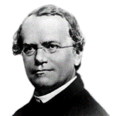
گرگور مندل پدر علم ژنتیک
یوهان گرگور مندل کشیشی اتریشی بود که به عنوان پدر دانش ژنتیک شناخته می‌شود.
مندل در ۱۸۶۵ توانست قوانین حاکم بر انتقال صفات وراثتی را که حاصل آزمایش‌های او روی گیاه نخود فرنگی بود، شناسایی کند؛ ولی از آنجایی که در جامعه علمی آن زمان بسیاری از افراد با نفوذ همچنان نظریات داروین و لامارک را صحیح می‌پنداشتند به دیدگاه‌ها و کشفیات او اهمیت چندانی ندادند و نتایج کارهای مندل به دست فراموشی سپرده شد. به نظر می‌رسید، پرونده این دانش رو به بسته شدن است. در سال ۱۹۰۰ میلادی کشف مجدد قوانین ارائه شده از سوی مندل، توسط درویس، شرماک و کورنز باعث شد که نظریات او مورد توجه و قبول قرار گرفته و مندل به عنوان پدر علم ژنتیک شناخته شود.

Slide 3
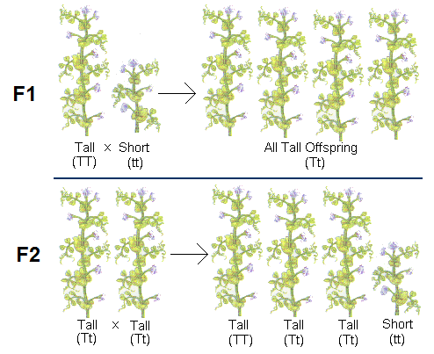
آزمایش مندل و پیش بینی الگوی وراثت
روش کار مندل:
1- کشت دو ساله برای خالص سازی بوته های نخود
2- تلقیح گیاهان کوتاه قد و بلند قد (همراه با جابجایی نر و ماده) و ایجاد نسل اول یا F1
3- بوته های نخود دورگه نسل اول F1 همگی بلند قد بودند. مندل قدبلندی را صفت غالب و قدکوتاهی را صفت مغلوب نامید.
4- بذور F1 را با هم تلقیح نمود و در F2 بوته ای بلند قد و کوتاه قدر را به نسبت شکل روبرو بدست آورد.

Slide 4
نظریات مندل
هر جاندار برای هر صفت خود، ۲ الل دارد که یکی از آن‌ها را از پدر و دیگری از مادرش دریافت کرده‌است.
دو الل مربوط به یک صفت ممکن است مشابه یا متفاوت باشند.
از دو الل مربوط به یک صفت، ممکن است یکی از آن‌ها خود را به‌طور کامل ظاهر کند (الل غالب)، و دیگری هیچ اثر قابل مشاهده‌ای از خود بروز ندهد (الل مغلوب).
دو اللی که مربوط به یک صفت هستند، به هنگام تشکیل گامت از یک‌دیگر جدا می‌شوند و هر گامت فقط یکی از آن‌ها را دریافت می‌کند. به هنگام تشکیل سلول تخم نیز، یک الل از گامت نر و یک الل از گامت ماده به اشتراک گذاشته می‌شوند.

